Slide 1
Инструменты тестирования в С#

Slide 2
Инструменты тестирования
MSTest
Nunit
Moq
SpecFlow

Slide 3
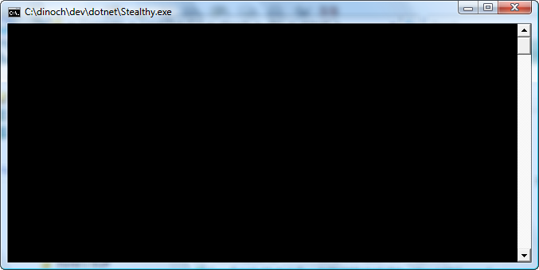
MSTest
install-package mstest.testframework
install-package mstest.testadapter
install-package microsoft.net.tests.sdk

Slide 4
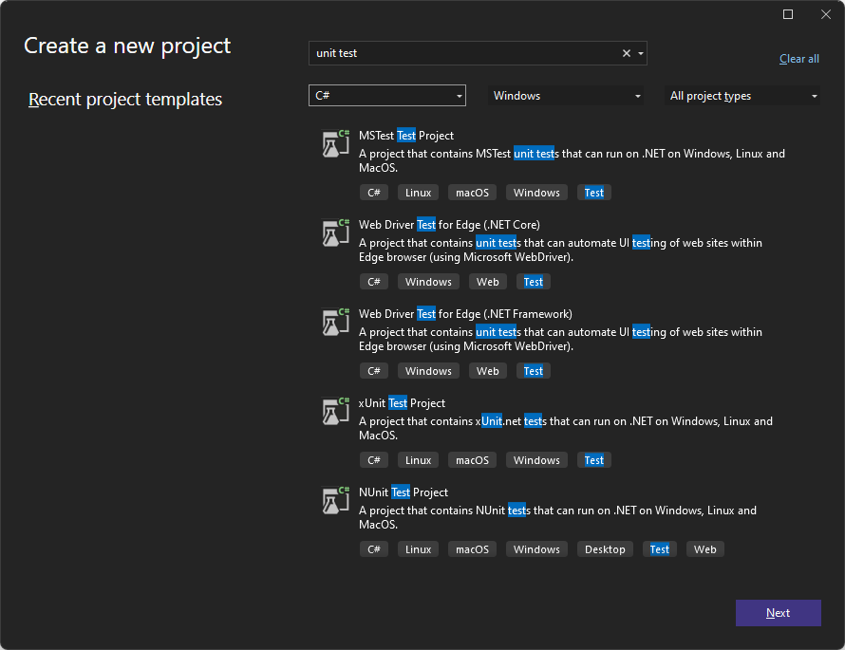

Slide 5
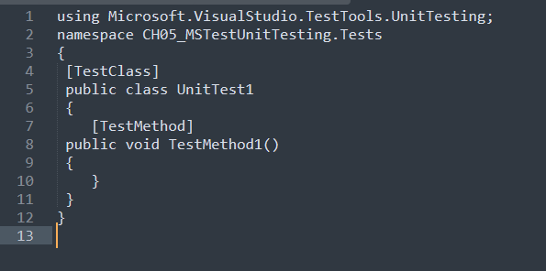
Microsoft.VisualStudio.TestTools.UnitTesting
[TestClass]
[TestMethod]

Slide 6
Методы и атрибуты
[AssemblyInitialize]
[AssemblyCleanup]
[ClassInitialize]
[ClassCleanup]
[TestInitialize]
[TestCleanup]

Slide 7
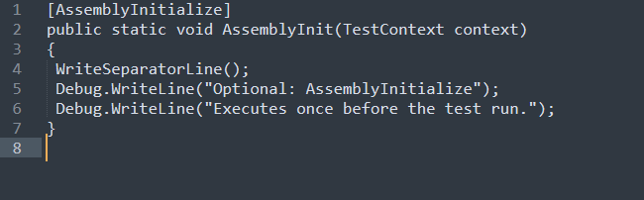
WriteSeparatorLine() это вспомогательный метод, предназначенный для разделения нашихрезультаты метода тестирования.
[AssemblyInitialize]

Slide 8
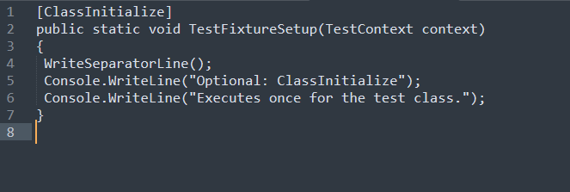
[ClassInitialize]

Slide 9
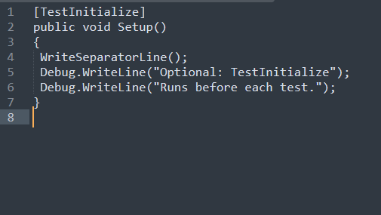
[TestInitialize]

Slide 10
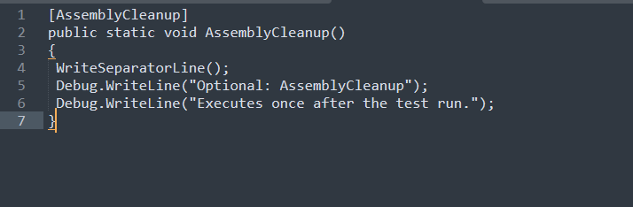
[AssemblyCleanup]

Slide 11
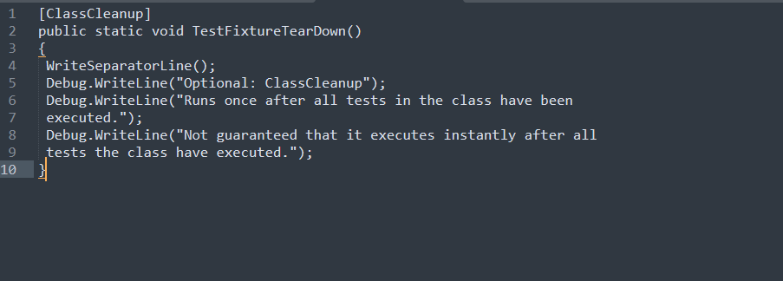
[ClassCleanup]

Slide 12
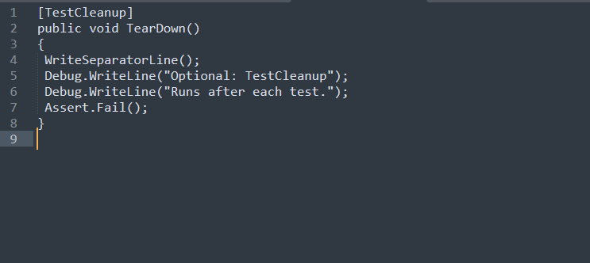
[TestCleanup]

Slide 13
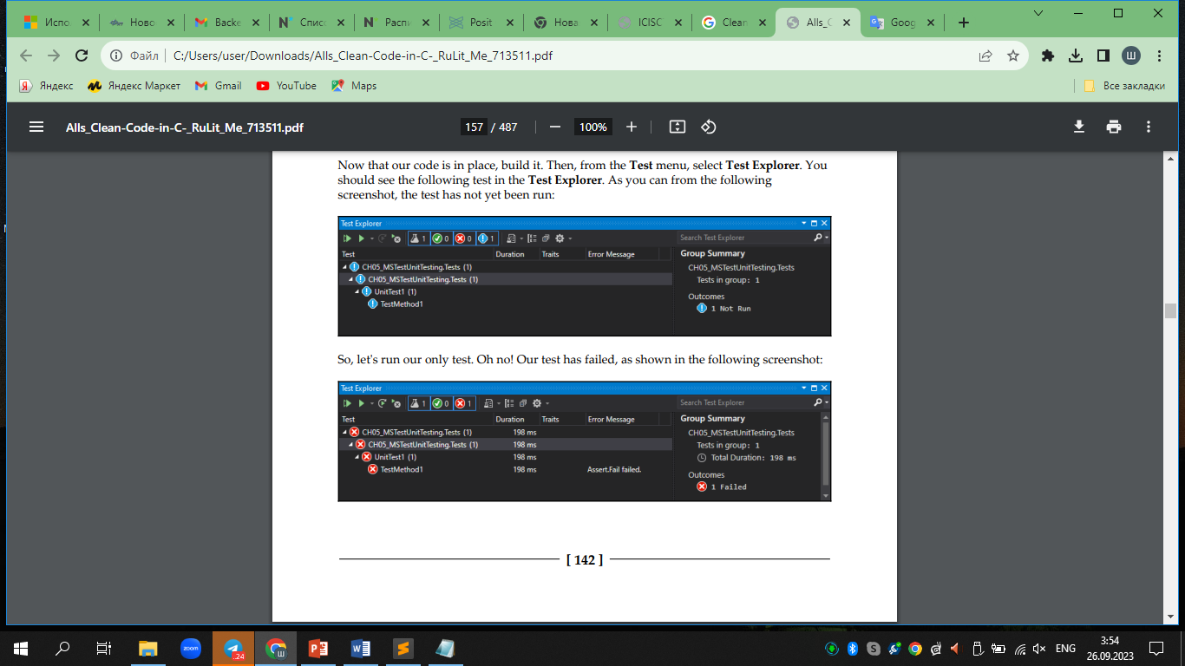

Slide 14
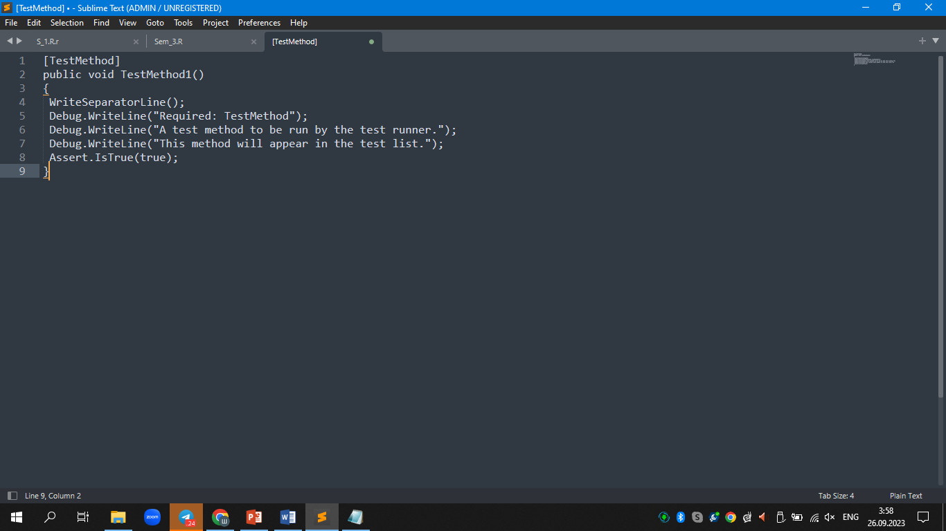
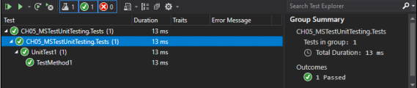

Slide 15
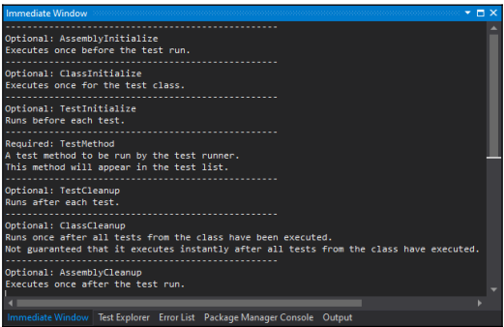

Slide 16
Методы
Assert.AreEqual()
Assert.AreNotEqual()
Assert.ArtNotSame()
Assert.AreSame()
Assert.Equals()
Assert.Fail()
Assert.Inconclusive()
Assert.IsFalse()
Assert.IsInstanceOfType()
Assert.IsNotInstanceOfType()
Assert.IsNotNull()
Assert.IsNull()
Assert.IsTrue()
Assert.ReferenceEquals()
Assert.ReplaceNullChars()
Assert.That()
Assert.ThrowsException()
Assert.ThrowsExceptionAsync()

